Slide 1
әлемнің түрлі
елдеріндегі мектеп
формасы

Slide 2
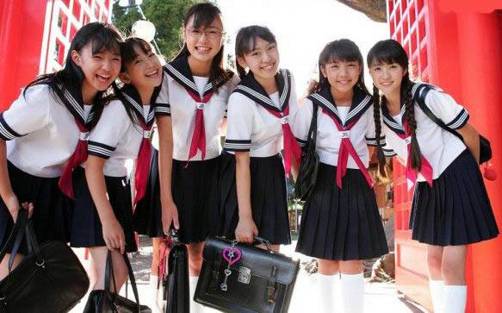
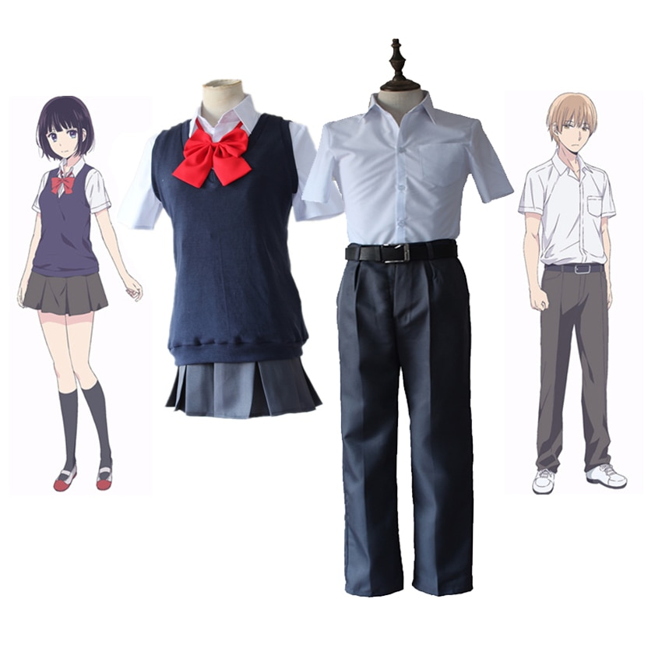
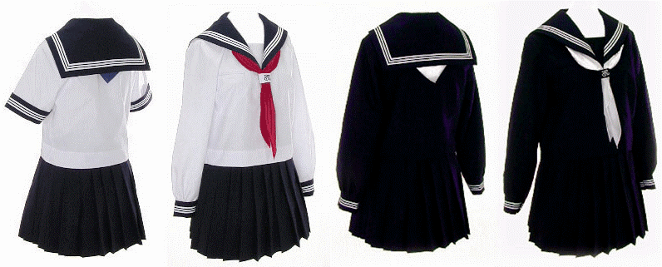
Япония

Slide 3
Япония — это страна, где школьники гордятся своей формой.
В Стране восходящего солнца мальчики носят стильный «гакуран» — брюки и темный пиджак с воротником-стойкой и рядом пуговиц. На школьниц работает целый отряд дизайнеров, которые каждый год предлагают новые комбинации школьных форм. У японской формы есть и темная сторона: стильные длинные гольфы, которые всегда стоят так ровно, нужно приклеивать к ногам специальным клеем. Поэтому вместе с учебниками в сумку японки должны не забыть положить тюбик клея.

Slide 4
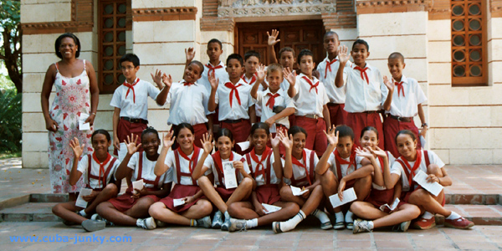
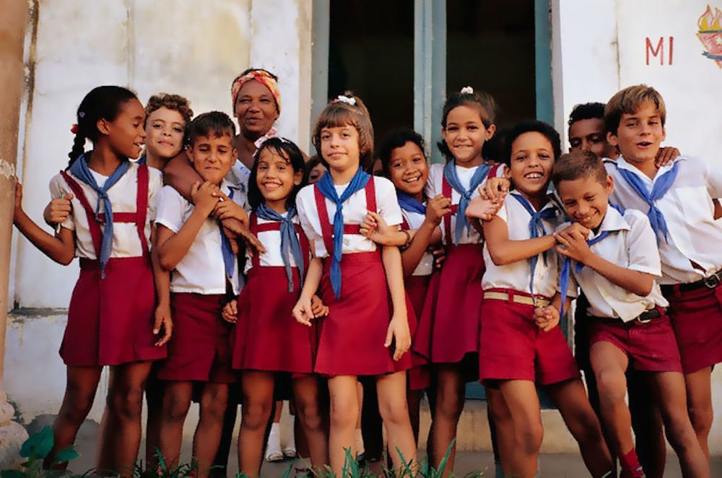
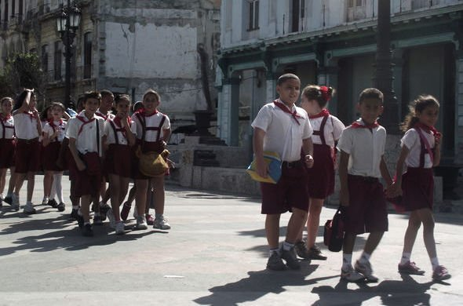
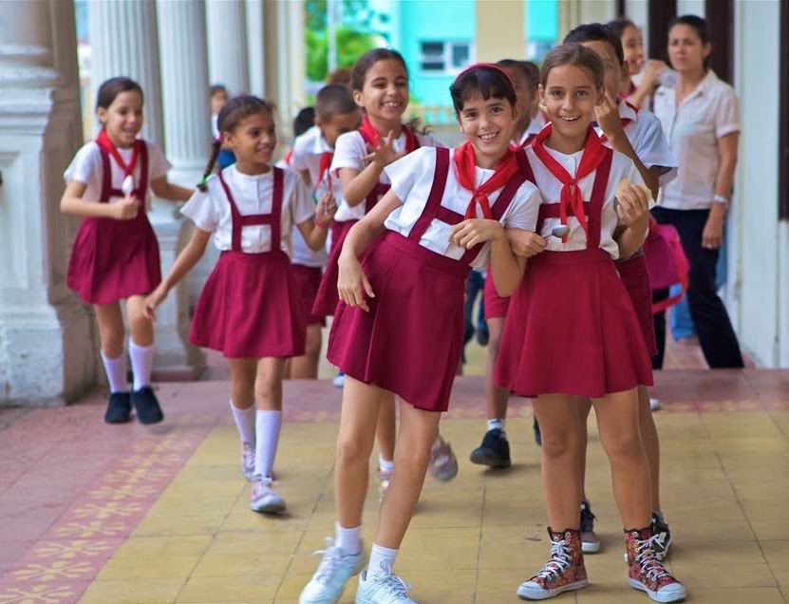
Куба

Slide 5
На Кубе школьная форма обязательна. Цветовые комбинации могут быть разными: бордово-белый костюм, белый верх и желтый низ, голубой верх и синий низ. Ну и, конечно, сарафан для девочек и брюки для мальчиков, а также «пионерский» галстук.

Slide 6
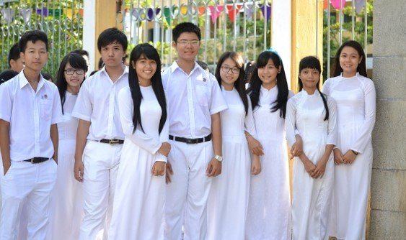
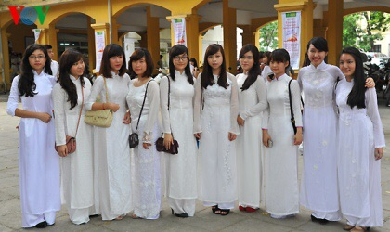
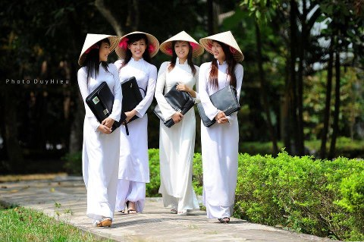
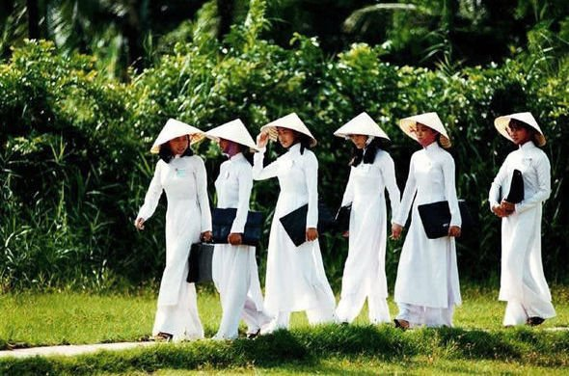
сирия

Slide 7
Во Вьетнаме школьники, на первый взгляд, похожи на медицинских работников. На самом деле ученики носят традиционное платье «аозай», которое выглядит как халат с большим вырезом, его надевают с брюками. Говорят, что для школьниц этот наряд особенно удобен, потому что в нем комфортно ездить на велосипеде.

Slide 8
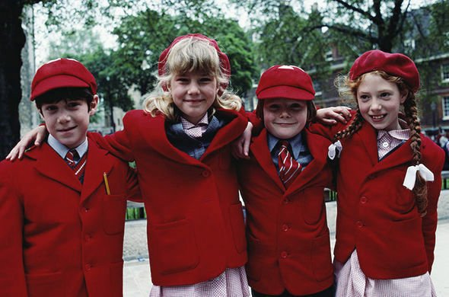
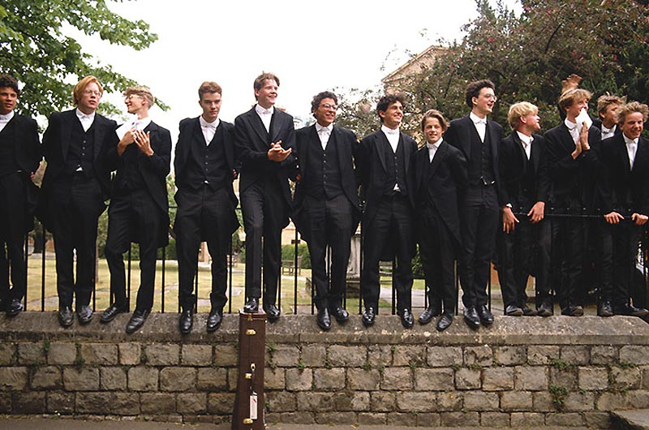
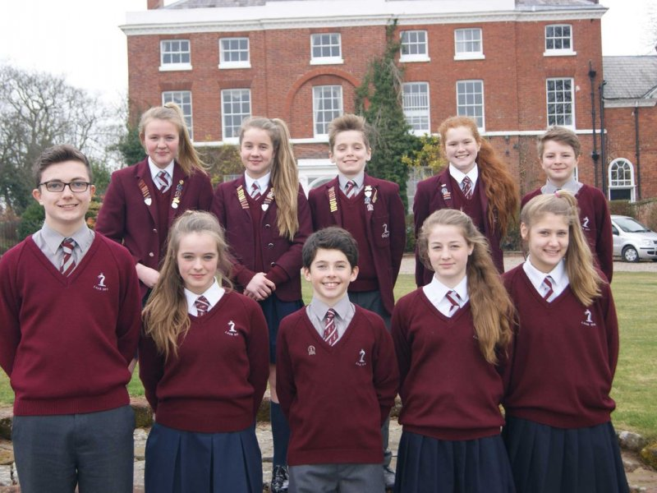
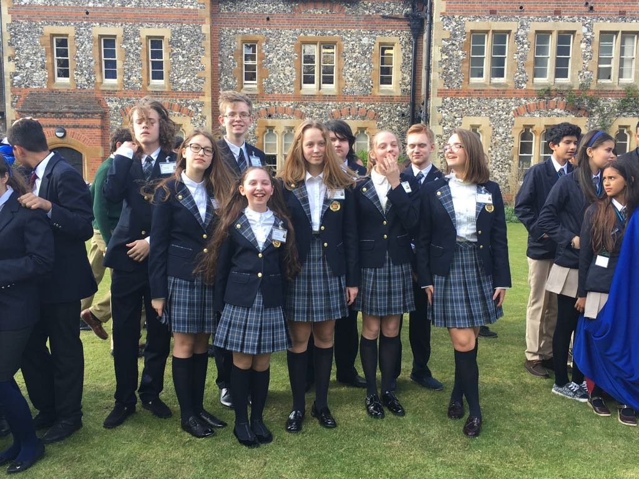
Великобритания

Slide 9
Великобританская школьная форма считается самой удобной и элегантной в мире. Недаром именно Великобритания в свое время «заразила» формой свои колонии Индию и Австралию. Вот только в одежде школьников сочетается порой несочетаемое: яркие цвета, строгость, стиль и качество. В Англии каждая школа сама выбирает форму, но на рубашках и пиджаках изображена своя символика.

